Slide 1

真实问题解决7——弱电解质及盐类水解、沉淀溶解平衡
朝阳区线上课堂·十二年级化学
北京市陈经纶中学 彭迎祥

Slide 2
学习目标
1.熟练掌握分析水溶液中三大平衡的基本方法和规律
2.学会分析真实问题情境的方法，从中找到离子平衡的规律，解决问题
3.能够熟练运用化学平衡原理解决实际问题，尤其是在工业生产、实验分析等的定性分析，物质含量测定的定量计算等方面的应用

Slide 3
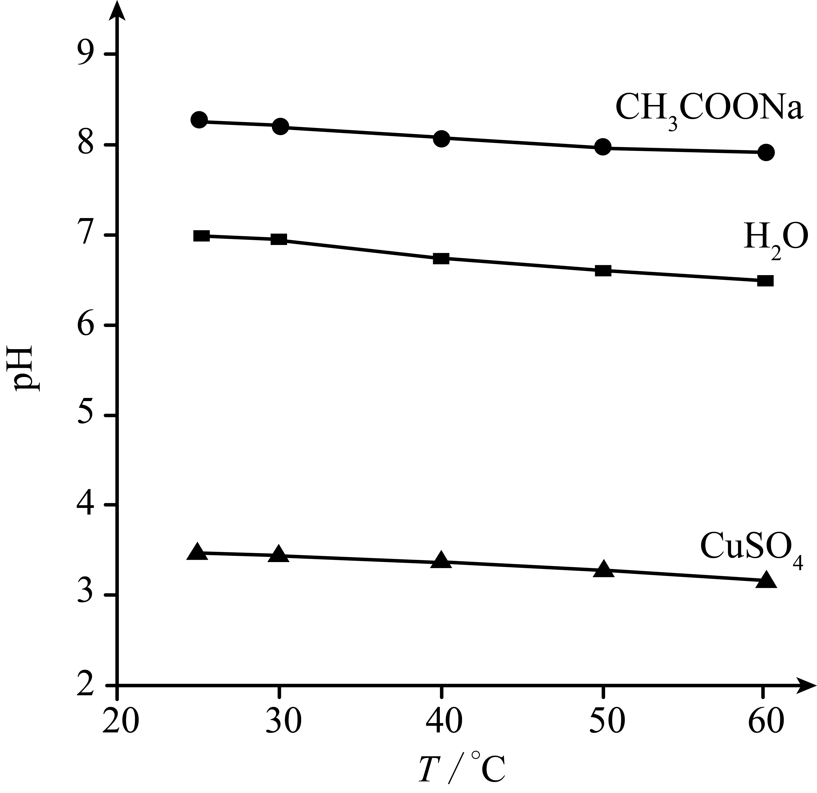
【任务一】复杂体系平衡规律的辨识
北京市2019年第12题

Slide 4
pH＝－lg c(H＋)
↓
↓
核心：分析成分，写平衡，看影响因素
CH₃COO－＋H₂O  CH₃COOH ＋OH－
Cu^{2＋}＋2H₂O Cu (OH)₂＋2H＋
H₂O  OH－＋H＋
↓
？
↓
温度
×
×
√
×

Slide 5
学法指导
1.分析反应和题干信息，明确体系各种粒子组成
2.写出各种粒子存在的平衡反应，分析平衡的主次关系
3.抓住影响平衡的因素，对照题目的数据分析问题

Slide 6
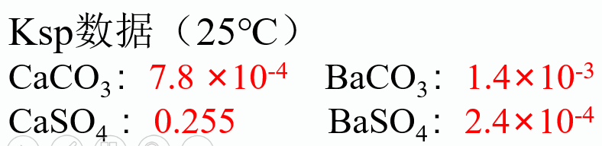

【任务二】工业生产和实验探究中平衡规律的应用
北京市2018年第27题（节选）
H⁺ SO₄²⁻ H₃PO₄ Ca²⁺
核心：分析成分，找平衡，抓本质，看影响因素
CaCO₃(s)  Ca^{2＋}(aq) ＋ CO₃^{2－}(aq)
BaCO₃(s)  Ba^{2＋}(aq) ＋ CO₃^{2－}(aq)
BaCO₃(s) ＋ SO₄^{2－}(aq) CO₃^{2－}(aq) ＋BaSO₄ (s)

Slide 7
学法指导
1.明确工业流程或实验探究体系的各种粒子组成，尤其是工业流程的成分分析，至关重要
2.分析并准确写出各种粒子存在的所有平衡反应
3.抓住影响平衡的因素，分析平衡移动的方向，认识平衡移动的原理，并结合工业实际或者探究的本质原理，解释相关问题

Slide 8
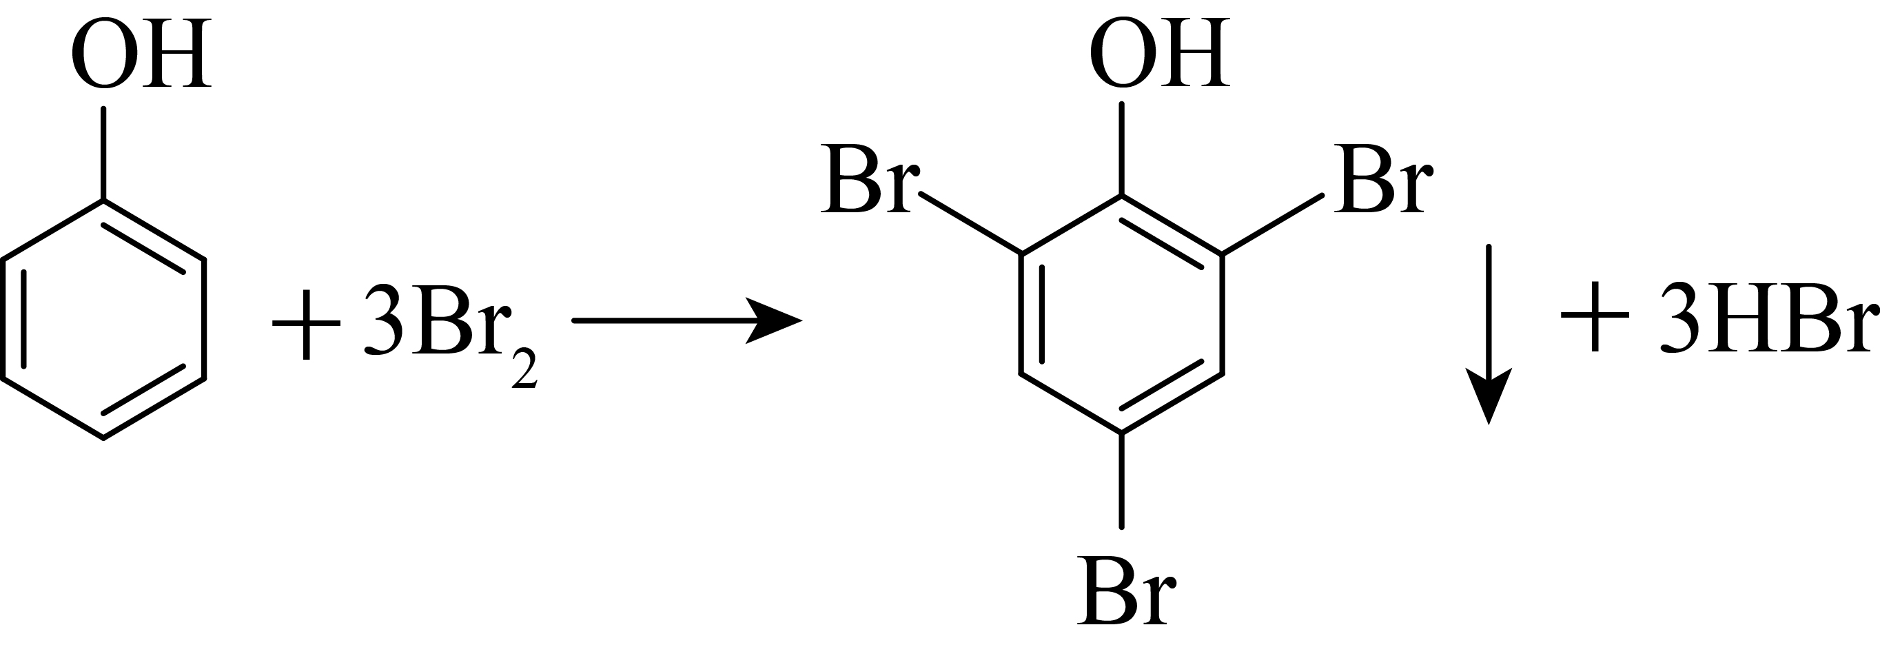

【任务三】酸碱中和滴定在实际定量分析中的应用与拓展
核心：熟悉滴定流程，
分析每步作用与反应，
掌握定量关系
北京市2019年第26题
Br₂＋2I－=== 2Br－＋I₂
3Br₂ +
KBrO₃
3Br₂
3Br₂ ~3I₂ ~6S₂O₃²⁻

Slide 9
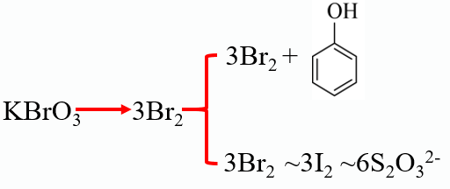
核心：理清对应关系，
先求物质的量，
再用公式求要求的物理量
挥发
(3av₁-0.5bv₃) ×10⁻³
× 94
3av₁×10⁻³
3
(3av₁-0.5bv₃) ×10⁻³
v₂ × 10⁻³
av₁×10⁻³
0.5bv₃×10⁻³
bv₃×10⁻³

Slide 10
学法指导
1.熟练掌握酸碱中和滴定的基本仪器，操作，数据处理和误差分析，尤其关注滴定终点的确定方法
2.明确滴定是定量分析的基础，掌握定量计算的基本步骤
3.掌握酸碱滴定所代表的定量计算问题的核心，就是利用滴定找到物质之间的定量关系，进而进行计算，进而将滴定方法拓展，如氧化还原滴定，沉淀滴定，络合滴定等等。

Slide 11

谢谢您的观看
北京市朝阳区教育研究中心 制作

